Slide 1

TRƯỜNG TIỂU HỌC SÀI ĐỒNG
TOÁN
BÀI 40: Luyện tập chung ( Tiết 2)
Giáo viên: Nguyễn Thị Bích

Slide 2
YÊU CẦU CẦN ĐẠT
Tính được giá trị của các biểu thức.
Giải được bài toán liên quan đến dạng tón gấp một số lên nhiều lần.
Biết kết hợp các phép tính để tính giá trị của biểu thức nhanh hơn.

Slide 3
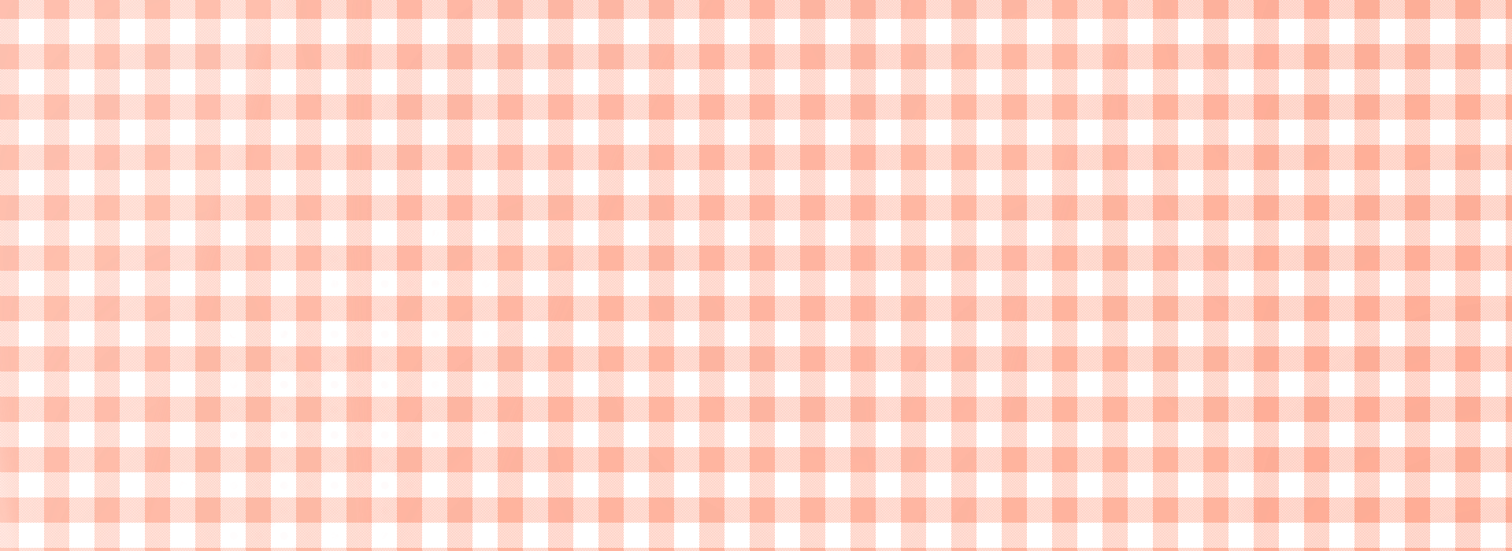







Slide 4




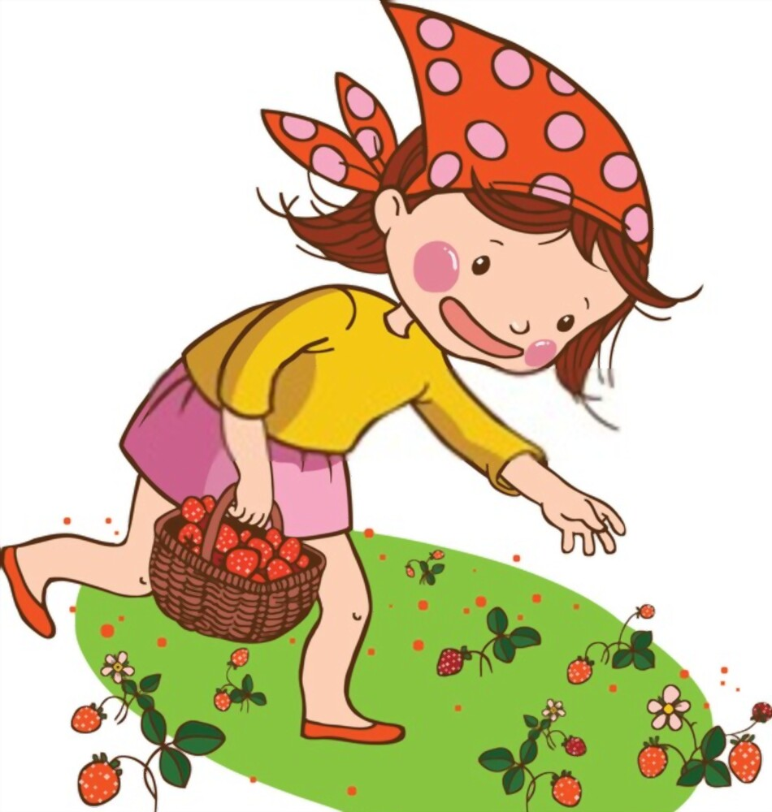




Notes:
Nhấn nút play để bắt đầu trò chơi.

Slide 5


Tiếp tục bài học
2
1
3
4
5
Notes:
Nhấn theo thứ tự từ quả dâu số 1 -> 5.

Slide 6
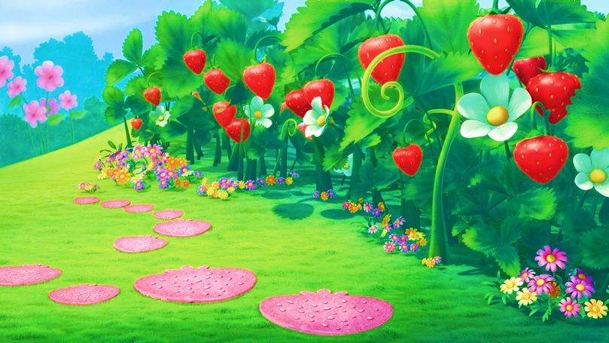



40 + 30 : 6= 40 + 5
= 45
40 + 30 : 6=?
Notes:
Sau khi hiện kết quả sẽ xuất hiện mũi tên màu hồng. Nhấn vào mũi tên để quay về slide trò chơi.

Slide 7
49 : 7 x 5=?
49 : 7 x 5 = 7 x 5
= 35
Notes:
Sau khi hiện kết quả sẽ xuất hiện mũi tên màu hồng. Nhấn vào mũi tên để quay về slide trò chơi.

Slide 8
48 : ( 6 : 3 ) =?
48 : ( 6 :3) = 48 : 2
=24
Notes:
Sau khi hiện kết quả sẽ xuất hiện mũi tên màu hồng. Nhấn vào mũi tên để quay về slide trò chơi.

Slide 9
(74 - 14) : 2 = 60 : 2
= 30
(74 - 14) : 2= ?
Notes:
Sau khi hiện kết quả sẽ xuất hiện mũi tên màu hồng. Nhấn vào mũi tên để quay về slide trò chơi.

Slide 10
20 x (4 - 4) = ?
20 x(4 - 4)=20 x 0
= 0
Notes:
Sau khi hiện kết quả sẽ xuất hiện mũi tên màu hồng. Nhấn vào mũi tên để quay về slide trò chơi.

Slide 11
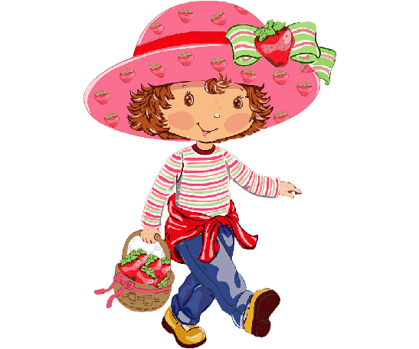
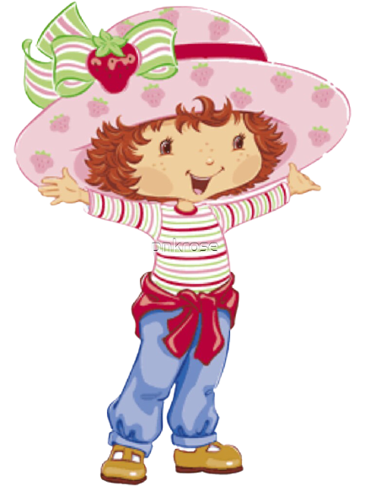
Notes:
Nhấn theo thứ tự từ quả dâu số 1 -> 5.

Slide 12





Bài 40
Luyện tập chung ( Tiết 2)
Notes:
Hương Thảo: https://www.facebook.com/huongthaoGADT

Slide 13


Slide 14
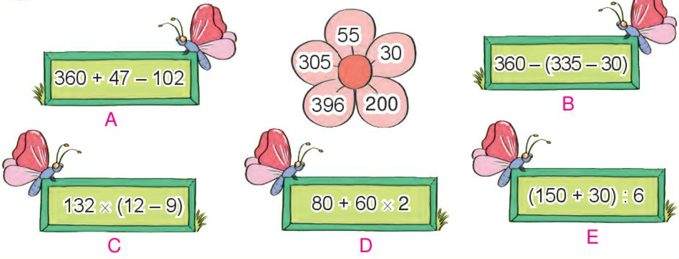
1. Mỗi số ghi ở cánh hoa là giá trị của biểu thức nào?

Slide 15


2
Cây cau nhà em lúc mới trồng cao 2m. Hiện nay, cây cau đã cao 6m. Hỏi hiện nay cây cau cao gấp mấy lần lúc mới trồng?
Bài giải:
Hiện nay cây cau cao gấp số lần lúc mới trồng là:
6 : 2 = 3 (lần)
Đáp án: 3 lần

Slide 16
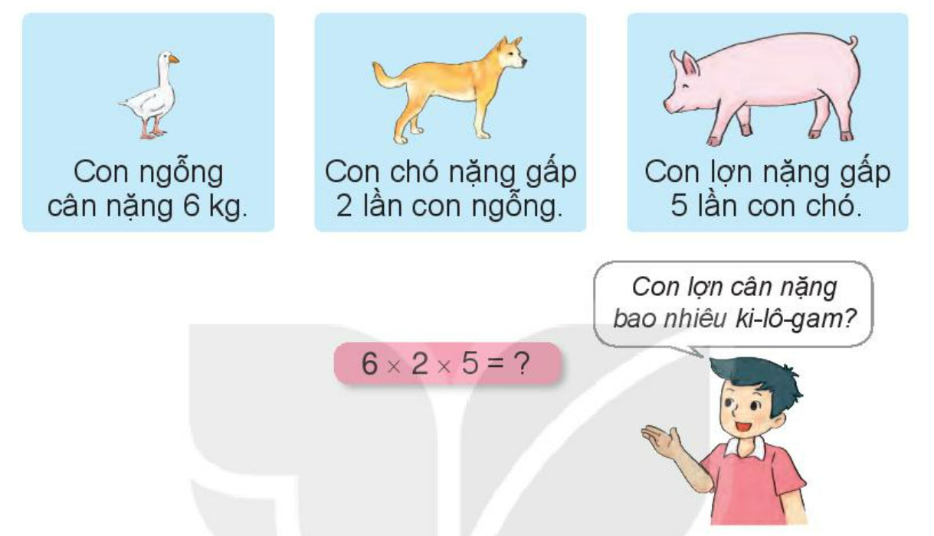


3
a) Trả lời câu hỏi
THẢO LUẬN
NHÓM 4

Slide 17
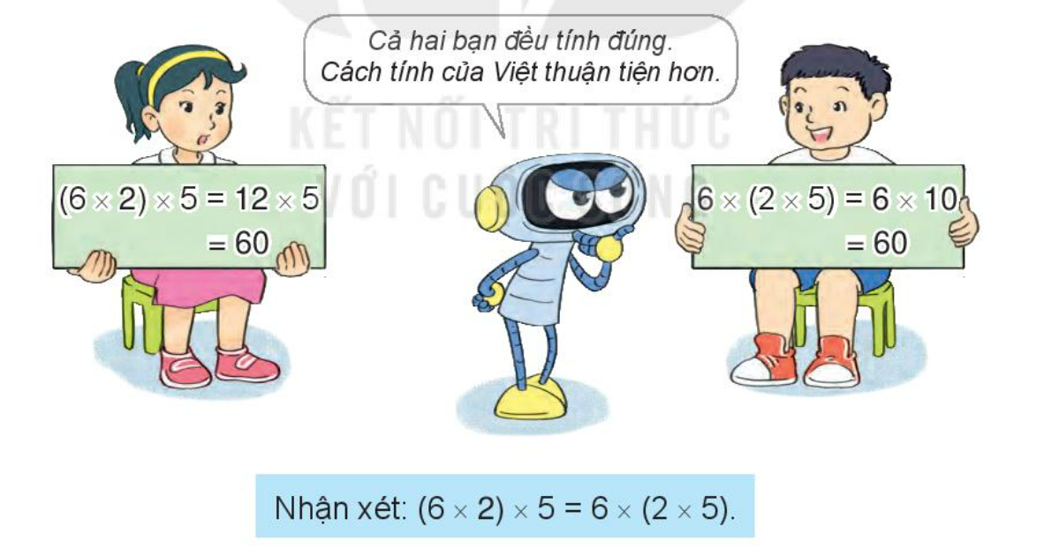
3
a) Nhận xét
Bạn Việt đã nhóm 2 thừa số sau thành biểu thức:
6 x (2 x 5) rồi tính được 60
Bạn Mai đã nhóm 2 thừa số đầu thành biểu thức: ( 6 x 2 ) x 5 rồi tính được 60

Slide 18
3
b) Tính giá trị biểu thức
8 x 5 x 2
9 x 2 x 5
8 x ( 5 x 2 ) = 8 x10
= 80
9 x (2 x 5) = 9 x 10
= 90

Slide 19
VẬN DỤNG

Slide 20

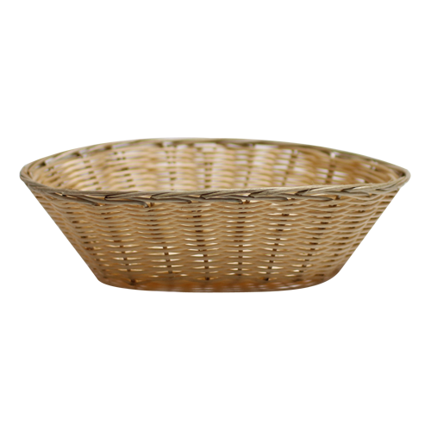
Hai phép tính nào dưới đây có cùng kết quả?
18
3 x 3 x 2
(44–2):7
9 x 2 x 5
6
5
90
(40+5) : 9
20 : 4
2 x 3
3 x 6
10 x 9
5
6
18
90

Slide 21
YÊU CẦU CẦN ĐẠT
Tính được giá trị của các biểu thức.
Giải được bài toán liên quan đến dạng tón gấp một số lên nhiều lần.
Biết kết hợp các phép tính để tính giá trị của biểu thức nhanh hơn.

Slide 22

Notes:
LINK FACEBOOK: https://www.facebook.com/huongthaoGADT

